Slide 1
Взаимодействие сельхозтоваропроизводителей и страховых компаний: как избежать проблем при получении страхового возмещения
Сергей Мельников
Начальник управления методологии страхования НСА

Slide 2
Заявление на страхование
Заявление на страхование – единственный обязательный документ, необходимый для заключения договора страхования.
Ответственность за достоверность сведений, указанных в заявлении, несет Страхователь.
Если Страхователь сообщил заведомо ложные сведения, Страховщик вправе потребовать признания договора страхования недействительным.

Slide 3
Проблемные вопросы при заполнении заявления
1.
Используются только сорта / гибриды, внесенные в Государственный реестр селекционных достижений?
Согласно 260-ФЗ страхованию с господдержкой подлежат только сорта, внесенные в Госреестр.
2.
Используются только сорта / гибриды, допущенные к использованию (районированные) в регионе страхования?
3.
Вами используется только кондиционные семена / посадочный материал?
Согласно п.9.3.1. Правил страхования при определении утраты площади, засеянные некондиционными семенами , вычитаются.
Согласно п. 9.3.1. Правил страхования при определении размера утраты площади, засеянные сортами не внесенные в государственный реестр, вычитаются
Использование нерайонированных сортов допускается 260-ФЗ. Однако их использование имеет существенное значение при определении степени риска, поэтому после составления заявления Страховщик запрашивает документы на семена и на их основании принимает решение о принятии на страхование.

Slide 4
Проблемные вопросы при заполнении заявления
4.
Определение средней урожайности с/х культур
Средняя урожайность определяется согласно методикам, утверждаемым приказом МСХ России.
Согласно практике прошлых лет определяется как средняя урожайность, сложившаяся за 5 лет, предшествующих году заключения договора.
При этом урожайность определяется как отношение валового сбора после доработки (зерновые) к посевной площади. (в случае, если аграрием данная культура не возделывалась, то для расчета принимаются данные по району/региону) Частые ошибки
При заполнении заявления указывается средний сбор с 1 га согласно гр.8 29-СХ/2-фермер, который рассчитывается с уборочной площади, тем самым завышая планируемый урожай
При обращении в Росстат данные об урожайности предоставляются либо с уборочной площади либо с уточненной, что также приводит к завышению планируемого урожая. Особенно эта проблема актуально при страховании озимых, т.к. не учитываются площади, погибшие в зимний период.

Slide 5
Период страхования
Период страхования – период, в течение которого события относятся к страховым, то есть к событиям, убытки в результате которых возмещаются страховщиком при наступлении страхового случая.
Период страхования начинается с момента уплаты первого страхового взноса в полном объеме, но не ранее дня начала посева.
не защищено страхованием!
период страхования (защищено страхованием!)
не более 15 дней
Град
Град
Период выращивания с/х культуры
Посев
Уплата 1-го взноса
Заключение договора
Уборка
Если событие имеет продолжительный характер и с момента его начала до вступления договора в силу прошло менее 25% продолжительности, то оно покрывается страхованием.

Slide 6
Страховая выплата
Страховым случаем признается снижение урожая по сравнению с запланированным в результате событий, предусмотренных договором страхования
Культура | Пшеница яровая
Цена реализации | 1 000 руб./ц
Планируемый урожай | 1 000 ц
Франшиза | 10% (100 000 руб.)
Фактический урожай | 200 ц
Застрахованные события | Сильный дождь
Произошедшие события | Сильный дождь, суховей
Расчет размера убытка:
(1 000 ц – 200 ц) * 1 000 руб./ц * ½ = 400 000 руб.
Расчет размера выплаты:
400 000 руб. – 100 000 руб. = 300 000 руб.

Slide 7
Обязанности страхователя
- соблюдать агротехнику, в том числе выполнять все мероприятия, предусмотренные технологической картой
- письменно согласовать со Страховщиком внесение изменений в технологическую карту, в том числе возможность перевода сельхозкультуры в другую категорию.
- предоставить Страховщику (независимому эксперту) возможность произвести осмотр посевных площадей;
- участвовать в осмотре;
- если посевы сельскохозяйственных культур погибли в результате страховых событий, и по агротехническим срокам возможен пересев, то произвести пересев. При признании произошедшего события, ставшего причиной проведения подсева, страховым случаем, затраты Страхователя на пересев возмещаются страховщиком.

Slide 8
«Скрипты» по урегулированию убытков
В 2019 году НСА были разработаны и утверждены рабочей группой Банка России с участием Минсельхоза и Минфина «Скрипты» по урегулированию убытков, которые описывают подробный алгоритм действий агрария и страховщика при наступлении убытка.

Slide 9
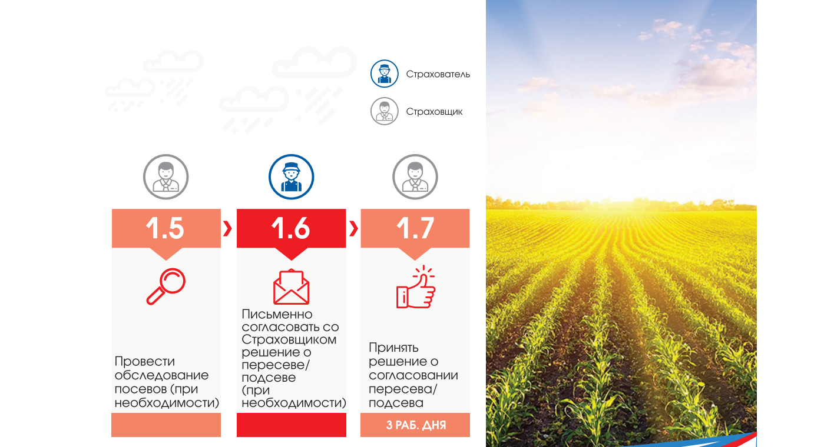
«Скрипты» по урегулированию убытков

Slide 10
«Скрипты» по урегулированию убытков

Slide 11
«Скрипты» по урегулированию убытков

Slide 12
Документы для урегулирования убытка
№ п/п | Наименование документа
1 | договор сельскохозяйственного страхования
2 | документы, подтверждающие уплату страховой премии
3 | письменное сообщение о наступлении события
4 | акты обследования сельскохозяйственных культур (в том числе определения урожайности на корню), составленные с участием представителей Страховщика (независимого эксперта)
5 | формы 29-сх и 2-фермер/ 4-СХ и 1-фермер с отметкой Росстата
6 | документы, подтверждающие наличие события
Страховщиком могут быть дополнительно запрошены документы, предусмотренные п. 9.6. Правил страхования

Slide 13
Спасибо за внимание!
Национальный союз агростраховщиков
Тел/факс +7 (495) 782-04-99
info@naai.ru
www.naai.ru

